Slide 1

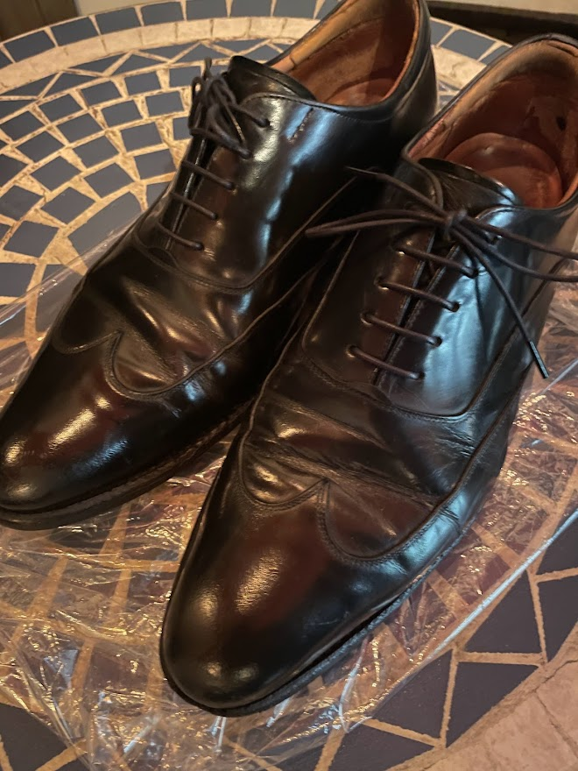
立岡靴工房 立岡 海人 様
オーダーメイド革靴の製造販売の立岡 海人さんを推薦いたします。
先日、靴の修理と靴磨きをお願いしました。
8年前お店をスタートさせて、見た目もかっこ良くと初めて買った思い出での革靴、
長年履き靴底が剥がれかけ、雨が降ると靴下ビショビショ
もう履く事が出来ないだろうなと諦めていました。
立岡さんに相談した所、また履けるように出来ますよ。と返事を頂き修理して頂きました。
想いの詰まった靴をまた履く事が出来、とても嬉しかったです。
自分の人生と一緒に歩んでくれた靴を、生き返らせてくれるそんなステキな商売を
されている方です。そんな立岡さんを推薦致します。
令和 4年7月27日 DragonFlyチャプター
KAKKY’s BAR 柿木将志

